Slide 1
第八章 IO
字节流和字符流
File类
包装设计模式
字符编码

Slide 2
8.1
字节流
8.2
字符流
8.3
其他IO流
8.4
File类
8.5
RandomAccessFile
8.6
字符编码

Slide 3
第八章 IO
  大多数应用程序都需要实现与设备之间的数据传输，例如，键盘可以输入数据，显示器可以显示程序的运行结果等
  在Java中，将这种通过不同输入/输出设备(键盘，内存，显示器，网络等)之间的数据传输抽象表述为“流”，程序允许通过流的方式与输入/输出设备进行数据传输
  Java中的“流”都位于java.io包中，称为IO(输入/输出)流
  IO流有很多种，按照操作数据的不同，可以分为字节流和字符流，按照数据传输方向的不同又可分为输入流和输出流，程序从输入流中读取数据，向输出流中写入数据。

Slide 4
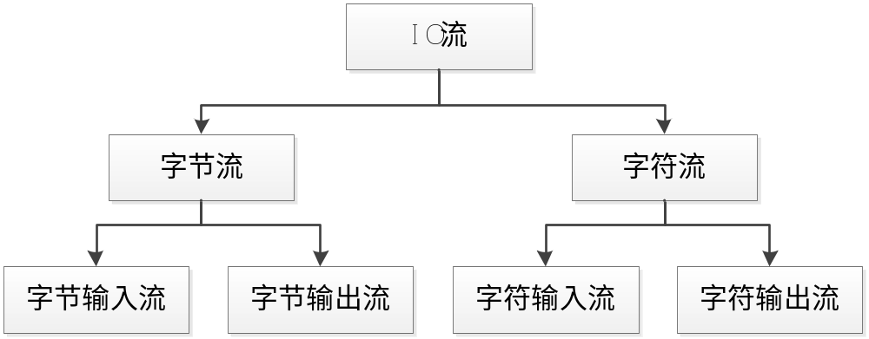
第八章 IO
  字节流分别用java.io.InputStream和java.io.OutputStream表示，字符流的输入输出流分别用java.io.Reader和java.io.Writer表示

Slide 5
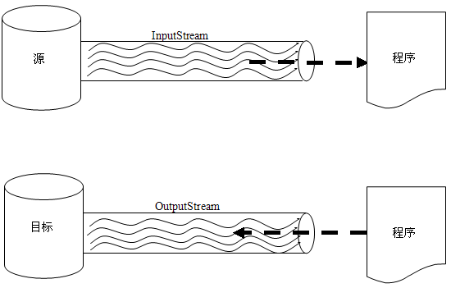
8.1 字节流
8.1.1 字节流的概念
  在计算机中，无论是文本、图片、音频还是视频，所有的文件都是以二进制(字节)形式存在，IO流中针对字节的输入输出提供了一系列的流，统称为字节流
  在JDK中，提供了两个抽象类InputStream和OutputStream，它们是字节流的顶级父类，所有的字节输入流继承自InputStream，所有的字节输出流都继承自OutputStream。

Slide 6
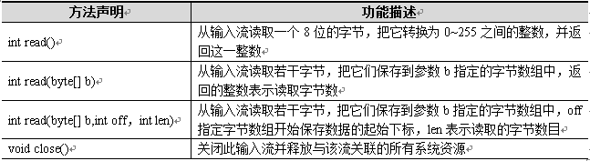
8.1 字节流
8.1.1 字节流的概念
  在JDK中，InputStream提供了一系列与读数据相关的方法，具体如下：

Slide 7
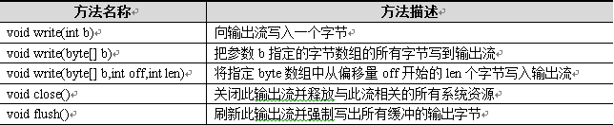
8.1 字节流
8.1.1 字节流的概念
  在JDK中，OutputStream提供了一系列与写数据相关的方法，具体如下：

Slide 8
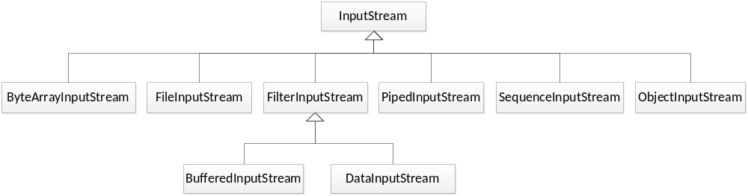
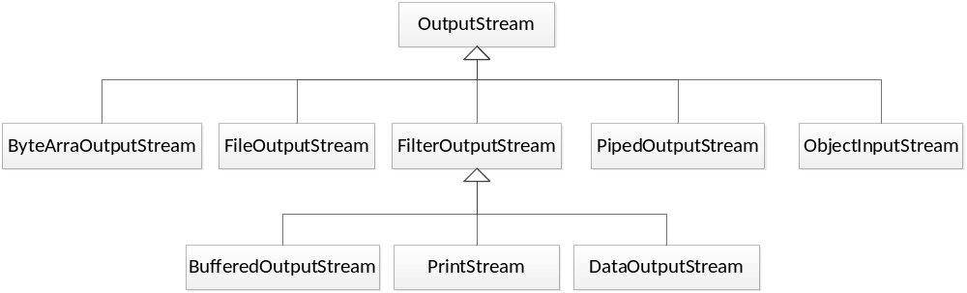
8.1 字节流
8.1.1 字节流的概念
  InputStream的子类
  OutputStream的子类

Slide 9
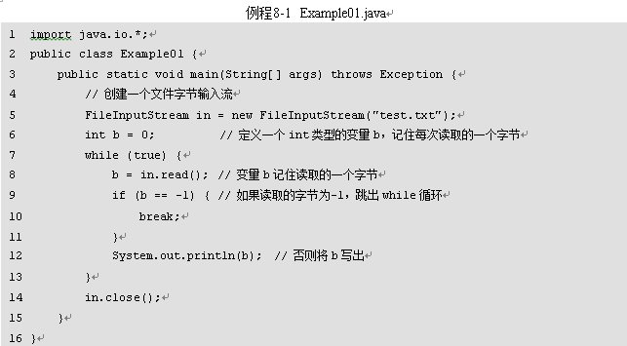
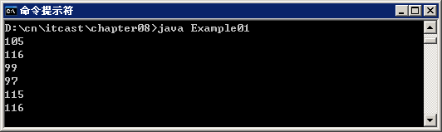
8.1 字节流
8.1.2 字节流读写文件
  针对文件的读写，JDK专门提供了两个类，分别是FileInputStream和FileOutputStream。其中，FileInputStream是InputStream的子类，它是操作文件的字节输入流，专门用于读取文件中的数据

Slide 10
8.1 字节流
8.1.2 字节流读写文件
  针对文件的读操作，JDK提供了FileInputStream，它是InputStream的子类，专门用于读取文件中的数据

Slide 11
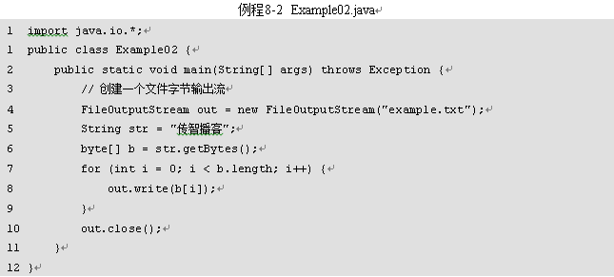
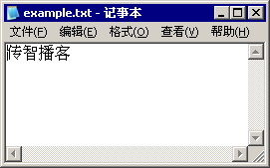
8.1 字节流
8.1.2 字节流读写文件
  针对文件的写操作，JDK提供了FileOutputStream，它是OutputStream的子类，专门用于读取文件中的数据
  程序运行后，会在当前目录下生成一个文件example.txt

Slide 12
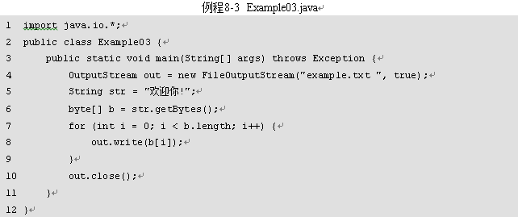
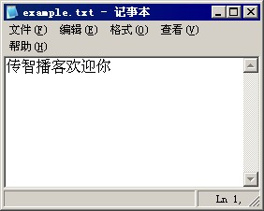
8.1 字节流
8.1.2 字节流读写文件
  如果是通过FileOutputStream向一个已经存在的文件中写入数据，那么该文件中的数据首先会被清空，再写入新的数据。
  若希望在存在的文件内容之后追加新内容，则可使用FileOutputStream的构造函数FileOutputStream(String fileName, boolean append)来创建文件输出流对象，并把append 参数的值设置为true

Slide 13
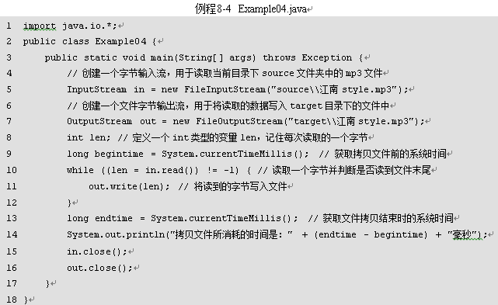
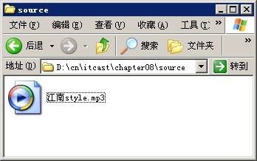
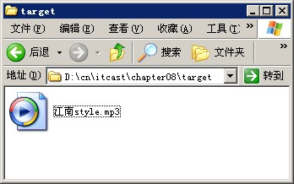
8.1 字节流
8.1.3 文件的拷贝
  文件的拷贝就需要通过输入流来读取文件中的数据，通过输出流将数据写入文件。

Slide 14
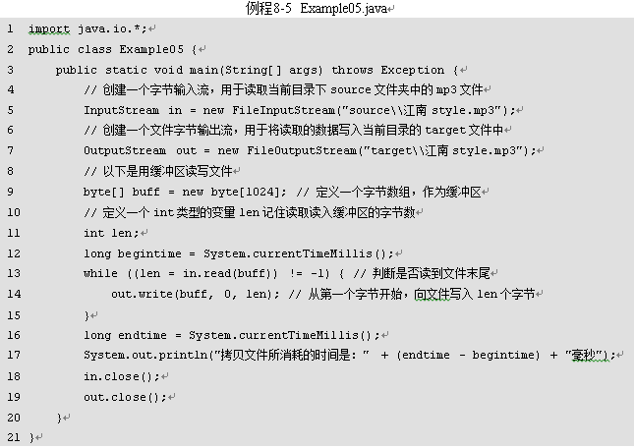
8.1 字节流
8.1.4 字节流的缓冲区
  虽然8.1.3小节实现了文件的拷贝，但是一个字节一个字节的读写，需要频繁的操作文件，效率非常低，这就好比从北京运送烤鸭到上海，如果有一万只烤鸭，每次运送一只，就必须运输一万次，这样的效率显然非常低。
  为了减少运输次数，可以先把一批烤鸭装在车厢中，这样就可以成批的运送烤鸭，这时的车厢就相当于一个临时缓冲区。当通过流的方式拷贝文件时，为了提高效率也可以定义一个字节数组作为缓冲去。在拷贝文件时，可以一次性读取多个字节的数据，并保存在字节数组中，然后将字节数组中的数据一次性写入文件
例程8-5实现了mp3文件的拷贝。在拷贝过程中，使用while循环语句逐渐实现字节文件的拷贝，每循环一次，就从文件读取若干字节填充字节数组，并通过变量len记住读入数组的字节数，然后从数组的第一个字节开始，将len个字节依次写入文件。循环往复，当len值为-1时，说明已经读到了文件的末尾，循环会结束，整个拷贝过程也就结束了

Slide 15
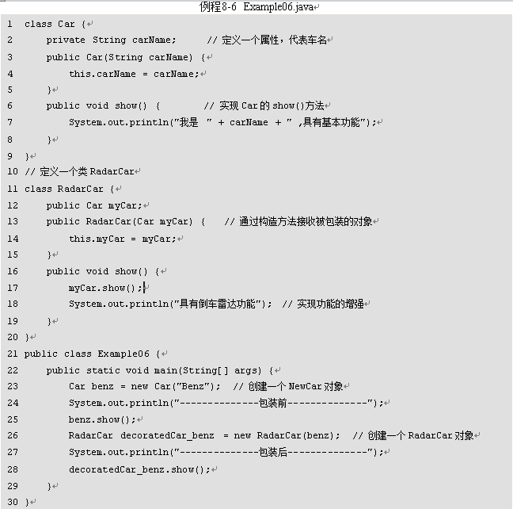
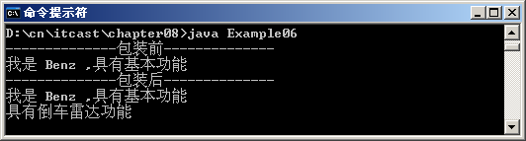
8.1 字节流
8.1.5 装饰设计模式
  装饰设计模式就是通过包装一个类，动态地为它增加功能的一种设计模式。比如买了一辆车，想为新车装一个倒车雷达，这就相当于为这辆汽车增加新的功能
例程8-6实现了RadarCar类对Car类的包装。包装类RadarCar的构造方法中接收一个Car类型的实例对象。通过运行结果可以看出，当RadarCar对象调用show()方法时，被RadarCar包装后的对象benz不仅具有车的基本功能，而且具有了倒车雷达的功能

Slide 16
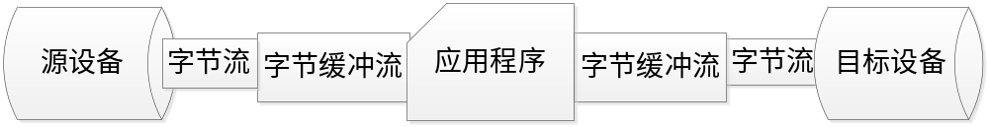
8.1 字节流
8.1.6 字节缓冲流
  在IO包中提供两个带缓冲的字节流，分别是BufferedInputStream和BufferdOutputStream，这两个流都使用了装饰设计模式。它们的构造方法中分别接收InputStream和OutputStream类型的参数作为被包装对象，在读写数据时提供缓冲功能。应用程序、缓冲流和底层字节流之间的关系如下图所示

Slide 17
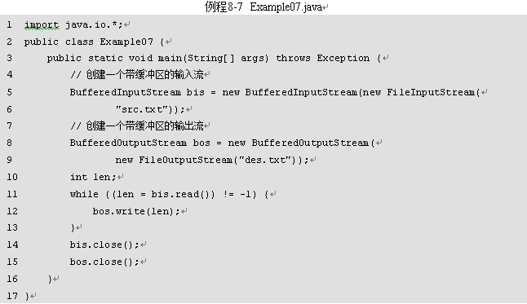
8.1 字节流
8.1.6 字节缓冲流
例程8-7创建了BufferedInputStream和BufferedOutputStream两个缓冲流对象，这两个流内部都定义了一个大小为8192的字节数组，当调用read()或者write()方法读写数据时，首先将读写的数据存入定义好的字节数组，然后将字节数组的数据一次性读写到文件中，这种方式与8.1.4小节中讲解的字节流的缓冲区类似，都对数据进行了缓冲，从而有效的提高数据的读写效率。

Slide 18
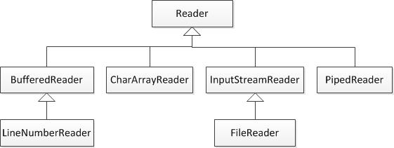
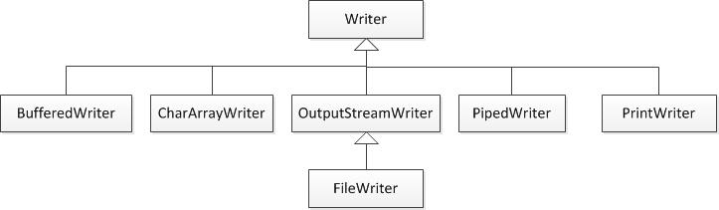
8.2 字符流
8.2.1 字符流定义及基本用法
  Reader是字符输入流，用于从某个源设备读取字符
  Writer是字符输出流，用于向某个目标设备写入字符

Slide 19
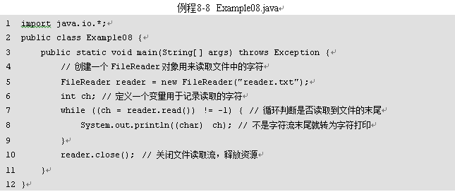
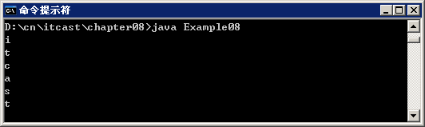
8.2 字符流
8.2.2 字符流操作文件
  在程序开发中，经常需要对文本文件的内容进行读取，如果想从文件中直接读取字符便可以使用字符输入流FileReader，通过此流可以从关联的文件中读取一个或一组字符。

Slide 20
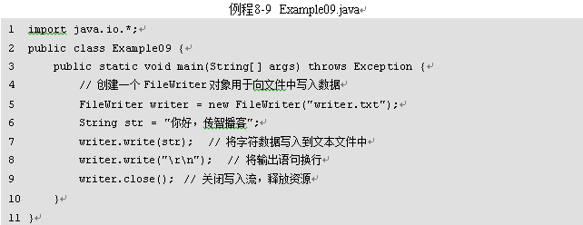
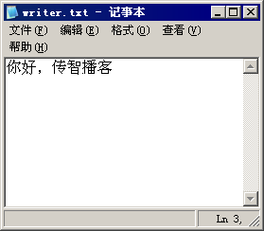
8.2 字符流
8.2.2 字符流操作文件
  在程序开发中，经常需要向文件中写入字符，可以使用Writer的一个子类FileReader。

Slide 21
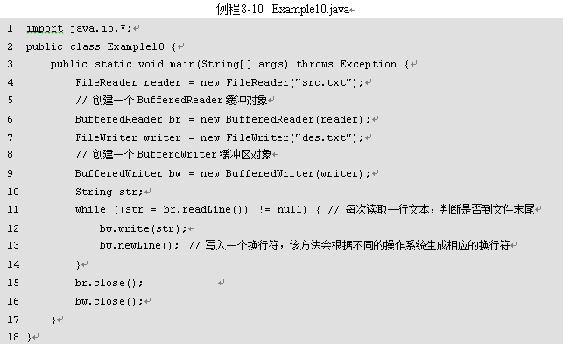
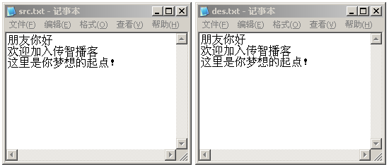
8.2 字符流
8.2.2 字符流操作文件
  字符流提供了带缓冲区的包装流，分别是BufferedReader和BufferedWriter，其中BufferedReader用于对字符输入流进行包装，BufferedWriter用于对字符输出流进行包装。
在例程8-10中，首先对输入输出流进行了包装，并通过一个while循环实现了文本文件的拷贝。在拷贝过程中，每次循环都使用readLine()方法读取文件的一行，然后通过write()方法写入目标文件。其中readLine()方法会逐个读取字符，当读到回车"\r" 或 换行"\n" 时会将读到的字符作为一行的内容返回。

Slide 22
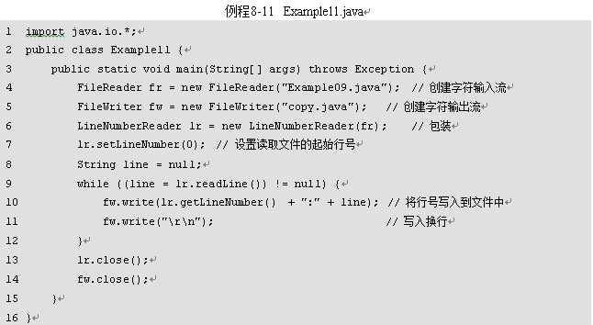
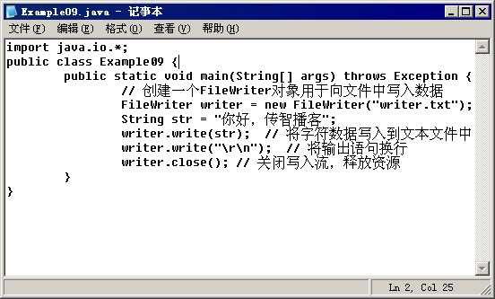
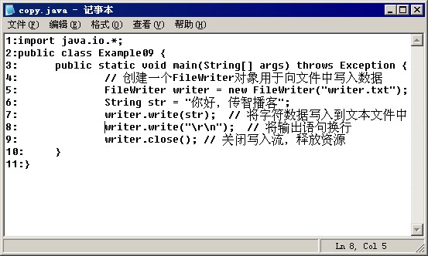
8.2 字符流
8.2.3 LineNumberReader
  JDK中提供了一个可以跟踪行号的输入流——LineNumberReader，它是BufferedReader的直接子类。
例程8-11中，将文件“Example09.java”的内容拷贝至文件“copy.java”中。在拷贝过程中，使用LineNumberReader类跟踪行号，首先调用setLineNumber()方法设置行号的初始值，本例中将行号起始值置为0。从运行结果可以看出，调用getLineNumber()方法读取行号时，行号是从1开始的。这是因为LineNumberReader类在读取到换行符（'\n'）、回车符（'\r'）或者回车后紧跟换行符时，会将行号自动加1。

Slide 23
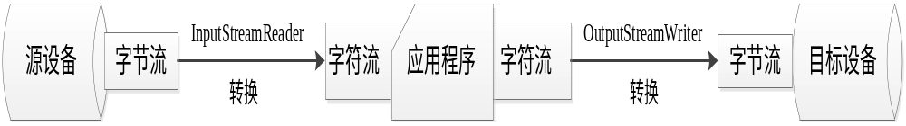
8.2 字符流
8.2.4 转换流
  转换流也是一种包装流，其中OutputStreamWriter是Writer的子类，可以将一个字节流输出流包装成字符输出流，方便直接写入字符，而InputStreamReader是Reader的子类，它可以将一个字节输入流包装成字符输入流，方便直接读取字符。

Slide 24
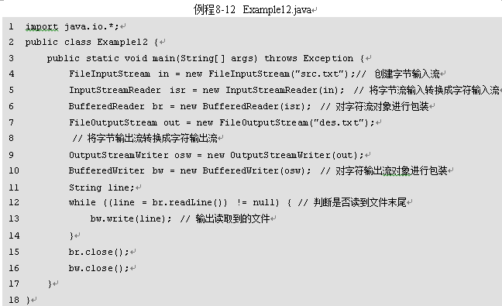
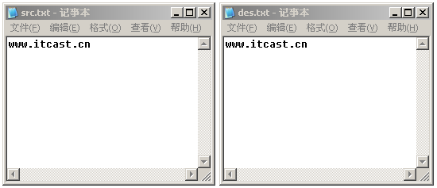
8.2 字符流
8.2.4 转换流
  将字节流转为字符流，可以通过BufferedReader和BufferedWriter对转换流进行包装，具体如下：

Slide 25
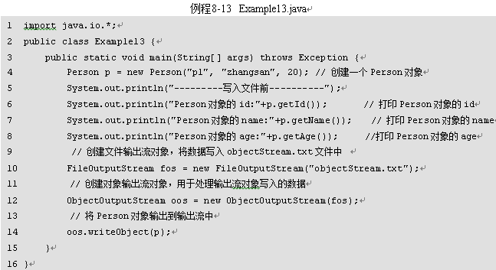
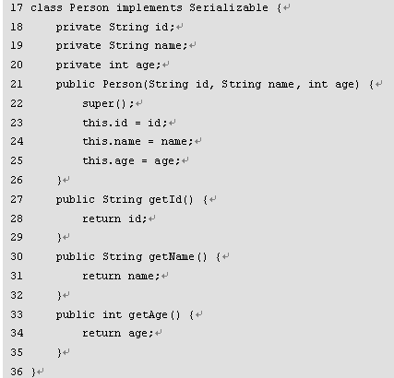
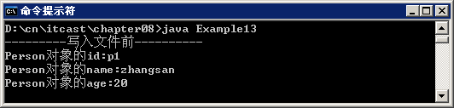
8.3 其他IO流
8.3.1 ObjectInputStream和ObjectOutputStream
  如果希望永久将对象转为字节数据写入到硬盘上，即对象序列化，可以使用ObjectOutputStream（对象输出流）来实现。
  当对象进行序列化时，必须保证该对象实现Serializable接口，否则程序会出现NotSerializableException异常

Slide 26
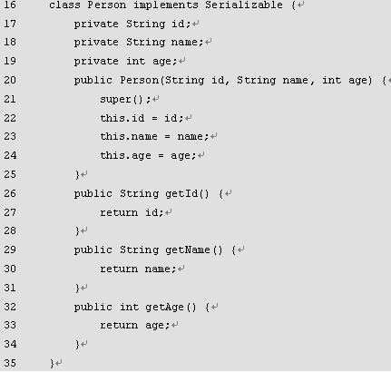
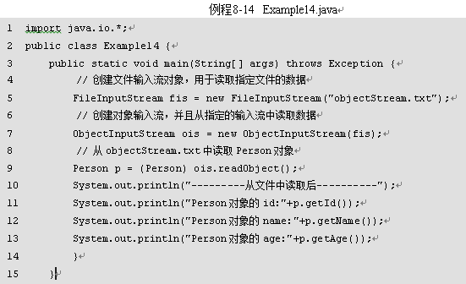
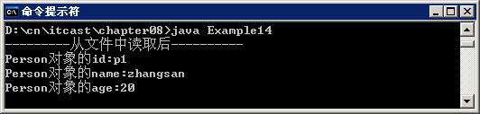
8.3 其他IO流
8.3.1 ObjectInputStream和ObjectOutputStream
  Person对象被序列化后会生成二进制数据保存在“objectStream.txt”文件中，通过这些二进制数据可以恢复序列化之前的Java对象，此过程称为反序列化，JDK提供了ObjectInputStream类（对象输入流）可以实现对象的反序列化

Slide 27
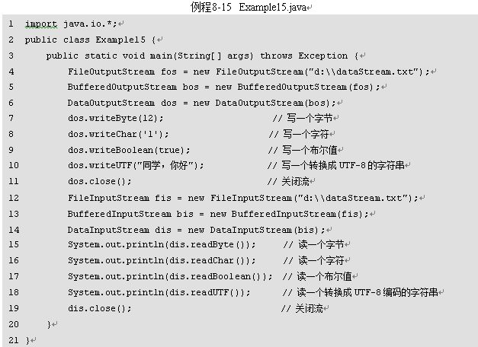
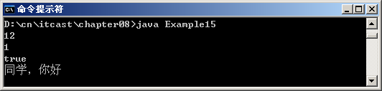
8.3 其他IO流
8.3.2 DataInputStream和DatOutputStream
  DataInputStream和DatOutputStream是两个与平台无关的数据操作流。
  它们不仅提供读写各种基本类型数据的方法，而且还提供了readUTF()和writeUTF()方法
例程8-15中，首先通过DataOutputStream的writeByte()、writeChar()、writeBoolean()和writeUTF()方法依次写入Byte、Char、Boolean和UTF格式的数据，然后通过DataInputStream的readByte()、readChar()、readBoolean()和readUTF()方法将对应类型的数据依次读取，需要注意的是，只有读取数据的顺序与写数据的顺序保持一致，才能保证最终数据的正确性

Slide 28
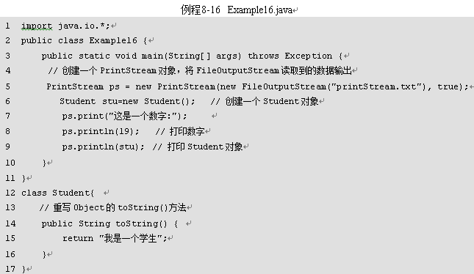
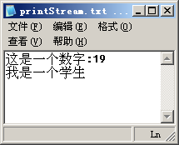
8.3 其他IO流
8.3.3 PrintStream
  PrintStream类被称作打印流，它提供了一系列用于打印数据的print()和println()方法，可以将基本数据类型的数据或引用数据类型的对象格式化成字符串后再输出。
例程8-16中，PrintStream的实例对象通过print()和println()方法向文件“printStream.txt”写入了数据。从运行结果可以看出，在调用println()方法和print()方法输出对象数据时，对象的toString()方法被自动调用了。这两个方法的区别在与println()方法在输出数据的同时还输出了换行符。

Slide 29
8.3 其他IO流
8.3.4 标准输入输出流
  在System类中定义了三个常量：in、out和err，它们被习惯性地称为标准输入输出流。
  in为InputStream类型，它是标准输入流，默认情况下用于读取键盘输入的数据。
  out为PrintStream类型，它是标准输出流，默认将数据输出到命令行窗口。
  err也是PrintStream类型，它是标准错误流，它和out一样也是将数据输出到控制台，它输出的是应用程序运行时的错误信息

Slide 30
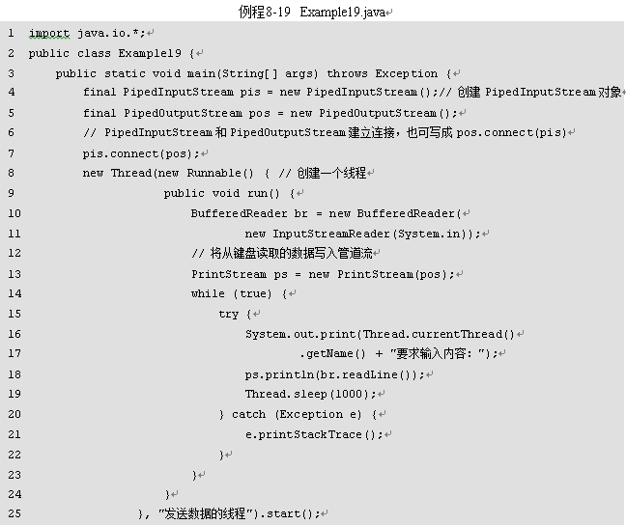
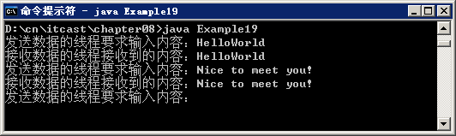
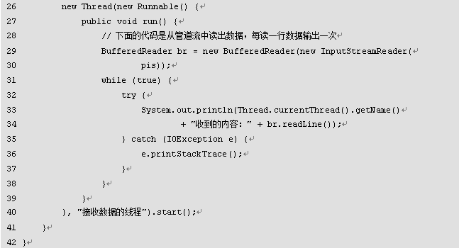
8.3 其他IO流
8.3.5 PipedInputStream和PipedOutputStream
  PipedInputStream和pipedOutputStream称作管道流，它是一种比较特殊的流，必须先建立连接才能进行彼此间通信。
  PipedOutputStream用于向管道中写入数据
  PipedInputStream用于从管道中读取写入的数据。
例程8-19中，首先创建PipedInputStream实例对象和PipedOutputStream实例对象，并通过connect()方法建立管道连接。然后开启两个线程，一个线程用于将键盘输入的数据写入管道输出流，一个线程用于从管道中读取写入的数据。从运行结果可以看出，在键盘中输入的“HelloWorld”、“Nice to meet you!”字符被PipedInputStream对象从管道中读取出来，并进行打印，成功的完成了线程间的通信。

Slide 31
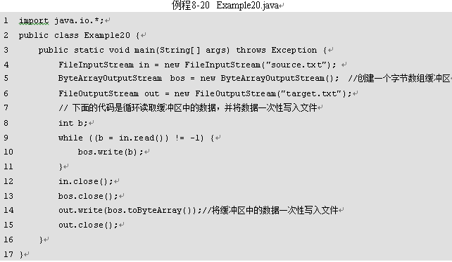
8.3 其他IO流
8.3.6 ByteArrayInputStream和ByteArrayOutputStream
  ByteArrayInputStream是从缓冲区中读取数据
  ByteArrayOutputStream类会在创建对象时就创建一个byte型数组的缓冲区，当向数组中写数据时，该对象会把所有的数据先写入缓冲区，最后一次性写入文件
在例程8-20中，定义了一个ByteArrayOutputStream对象，将从“source.txt”文件中读取的字节全部写入该对象的缓冲区中，通过FileInputStream对象将缓冲区中的数据一次性写入“target.txt”文件。

Slide 32
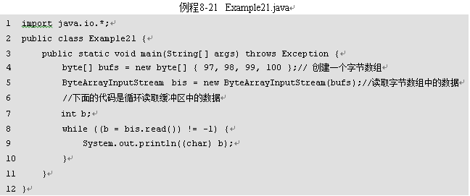
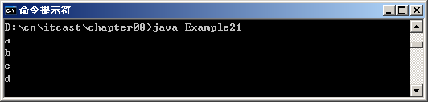
8.3 其他IO流
8.3.6 ByteArrayInputStream和ByteArrayOutputStream
例程8-21中，通过构造方法ByteArrayInputStream(byte [] b)创建了一个ByteArrayInputStream对象，从字节数组中每次读取一个字节，然后转换成字符(char)进行打印，通过运行结果可以看出，字节全部以字符的形式依次进行输出

Slide 33


8.3 其他IO流
8.3.7 CharArrayReader和CharArrayWriter
  CharArrayReader是从字符数组中读取数据
  CharArrayWriter是在内存中创建一个字符数组缓冲区

Slide 34
8.3 其他IO流
8.3.7 CharArrayReader和CharArrayWriter
  CharArrayReader是从字符数组中读取数据
  CharArrayWriter是在内存中创建一个字符数组缓冲区

Slide 35


8.3 其他IO流
8.3.8 SequenceInputStream
  SequenceInputStream类可以将几个输入流串联在一起，合并为一个输入流。当通过这个流来读取数据时，它会依次从所有被串联的输入流中读取数据，对程序来说，就好像是对同一个流进行操作

Slide 36

8.4 File类
8.4.1 File类的常用方法
  File类用于封装一个路径，该路径可以是从系统盘符开始的绝对路径，也可以是相对于当前目录而言的相对路径
  File类内部封装的路径可以指向一个文件，也可以指向一个目录，在使用File类操作文件或者目录之前，首先得创建一个File对象。创建File对象的构造方法如下所示。

Slide 37

8.4 File类
8.4.1 File类的常用方法

Slide 38


8.4 File类
8.4.2 遍历目录下的文件
  在表8-5中列举的方法中有一个list()方法，该方法用于遍历某个指定目录下的所有文件的名称。
例程8-26中，创建了一个File对象封装了一个路径，通过调用File的isDirectory ()方法判断路径指向的是否为存在的目录，如果存在就调用list ()方法，获得一个String类型的数组names，数组中包含这个目录下所有的文件的文件名。接着通过循环遍历数组names，依次打印出每个文件的文件名

Slide 39
8.4 File类
8.4.2 遍历目录下的文件
  如果希望获取指定类型的文件，可以使用重载的list(FilenameFilter）方法。 list(FilenameFilter filter)方法的工作原理如下所示：
  1、调用list()方法传入FilenameFilter文件过滤器对象
  2、取出当前File对象所代表目录下的所有子目录和文件
  3、对于每一个子目录或文件，都会调用文件过滤器对象的accept(File dir,String name)方法，并把代表当前目录的File对象以及这个子目录或文件的名字作为参数dir和name传递给方法
  4、如果accept()方法返回true，就将当前遍历的这个子目录或文件添加到数组中，如果返回false，则不添加。

Slide 40


8.4 File类
8.4.2 遍历目录下的文件
例程8-28中，定义了一个静态方法fileDir ()，方法接收一个表示目录的File对象。在方法中，首先通过调用listFiles()方法把该目录下所有的子目录和文件存到一个File类型的数组files中，接着遍历数组files，对当前遍历的File对象进行判断，如果是目录就重新调用fileDir ()方法进行递归，如果是文件就直接打印输出文件的路径，这样该目录下的所有文件就被成功遍历出来了

Slide 41

8.4 File类
8.4.3 删除文件及目录
  File类提供了delete()方法删除文件，但该方法无法删除目录，因此，要想删除文件及目录，需要通过递归的方式将整个目录以及其中的文件全部删除。
例程8-30中，定义了一个删除目录的静态方法deleteDir()，接收一个File类型的参数。在这个方法中，调用listFiles()方法把这个目录下所有的子目录和文件保存到一个File类型的数组files中，然后遍历files，如果是目录就重新调用deleteDir()方法进行递归，如果是文件就直接调用File的delete()方法删除。当删除完一个目录下的所有文件后，再删除当前这个目录，这样便从里层到外层递归的删除了整个目录

Slide 42

8.5 RandomAccesseFile
表8-6中，列举了创建RandomAccessFile对象的两个构造方法。通过这两种方法创建RandomAccessFile对象时，都需要接受两个参数，第一个参数指定关联的文件，第二个参数mode指定访问文件的模式。参数mode有四个值，最常用的有两个，分别是“r“和“rw”，其中“r”表示以只读的方式打开文件，如果试图对RandomAccessFile对象执行写入操作，会抛出IOException异常，“rw”表示以“读写”的方式打开文件，如果该文件不存在，则会自动创建该文件。
  RandomAccesseFile不属于流类，但具有读写文件数据的功能，可以随机地从文件的任何位置开始执行读写数据的操作
  RandomAccessFile可以将文件以只读或者读写的方式打开，具体使用哪种方式取决于创建它所采用的构造方法

Slide 43

8.5 RandomAccesseFile
  RandomAccessFile类针对文件的随机访问操作，提供了一些用于定位文件位置的方法
表8-7中，列出了四个定位文件位置的方法。在RandomAccessFile对象中包含了一个记录指针，用于表示文件当前读写处的位置。当新创建一个RandomAccessFile对象时，该对象的文件记录指针位于文件头(也就是0处)，当读写了n个字节后，文件的记录指针就会向后移动n个字节。RandomAccessFile的seek(long pos)方法，可以使记录指针向前、向后自由移动，通过RandomAccessFile的getFilePointer()方法，便可获取文件当前记录指针的位置。

Slide 44


8.5 RandomAccesseFile
  使用RandomAccessFile类实现记录软件试用次数的过程
例程8-31中，在当前目录下创建了一个RandomAccessFile对象关联访问的文件“time.txt”，并设置了“rw”的访问模式。在使用软件时，使用变量times记录软件能够试用的次数，第一次读取文件时，times的值为5次。用户每次试用软件后，软件会把试用次数减1(times--)，同时提示用户剩余试用次数，然后通过调用raf.seek(0)方法把文件的记录指针跳转到文件头的位置，将剩余的次数重新写入文件。当表示试用的次数times<=0时，则提示用户的试用次数已到。最后关闭RandomAccessFile对象(raf.close())，便完成了软件试用的功能。

Slide 45

8.6 字符编码
8.6.1 字符码表
  字符码表是一种可以方便计算机识别的特定字符集，它是将每一个字符和一个唯一的数字对应而形成的一张表

Slide 46

8.6 字符编码
8.6.2 字符编码和解码
  把字符串转换成计算机识别的字节序列称为编码
  把字节序列转换为普通人能看懂的明文字符串称为解码

Slide 47


8.6 字符编码
8.6.2 字符编码和解码

Slide 48

8.6 字符编码
8.6.2 字符编码和解码
  例程8-32中的第16行尝试使用ISO8859-1码表对GBK编码的数组进行解码时，出现了四个问号，这是由编码和解码时使用的码表不一致所造成的乱码问题

Slide 49


8.6 字符编码
8.6.2 字符编码和解码

Slide 50

8.6 字符编码
8.6.3 字符传输
  乱码是由于编码和解码方式不一致导致的，先来看一张图

Slide 51



8.6 字符编码
8.6.3 字符传输
  通过构造方法InputStreamReader(InputStream in,String charsetName)和OutputStreamReader(OutputStream in,String charsetName)创建流对象时，可以对需要读写的数据指定编码格式
例程8-34在创建了FileInputStreamReader和FileOutputStreamWriter对象时，构造函数中分别传入了“GBK”码表和“UTF-8”码表，这样，当读取编码格式为GBK的文件时，就能正确地将字节转换成字符。当将数据写入编码格式为UTF-8的文件时，字符也可以正确的转换成对应的UTF-8字节，从而避免了程序在读写操作时的乱码问题

Slide 52
本章首先讲解不同IO流的功能以及一些典型IO流的用法，同时还介绍了一种常用的设计模式——装饰设计模式，然后介绍了如何使用File对象访问本地文件系统，最后介绍了RandomAccessFile类和字符编码
通过本章的学习，需要熟练掌握IO流对文件进行读写操作，能够深刻的理解装饰设计模式的原理，以及如何解决程序中出现的字符乱码问题

